Slide 1

SVETOVNI DAN ZEMLJE
22. APRIL

Slide 2
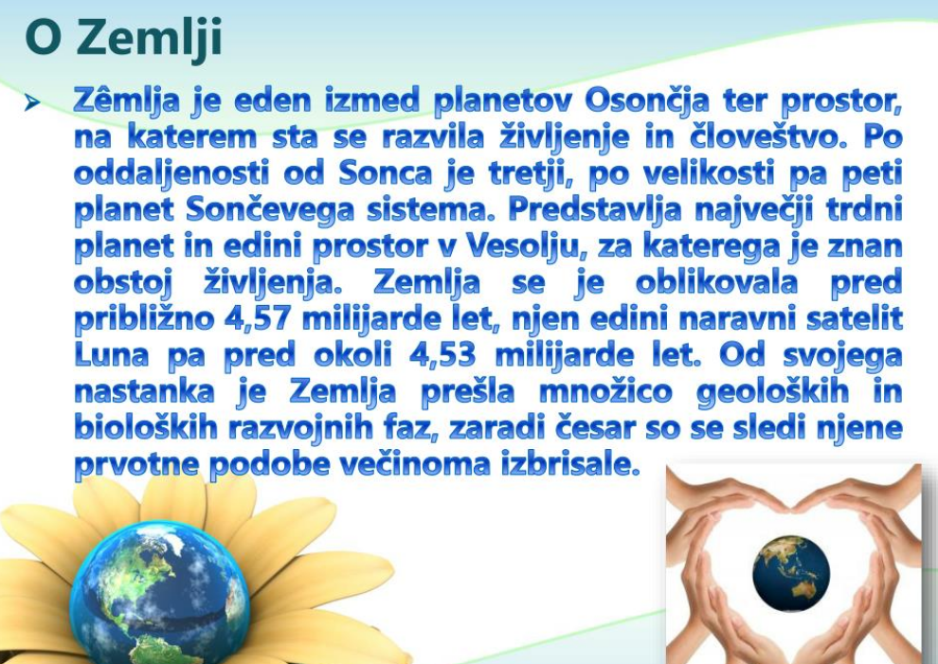

Slide 3
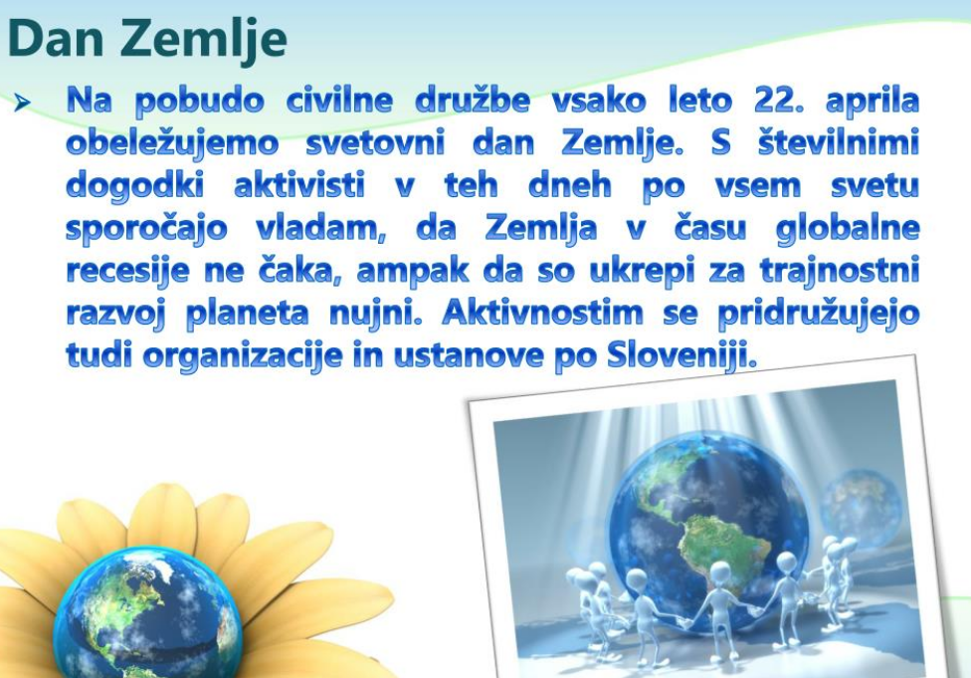

Slide 4
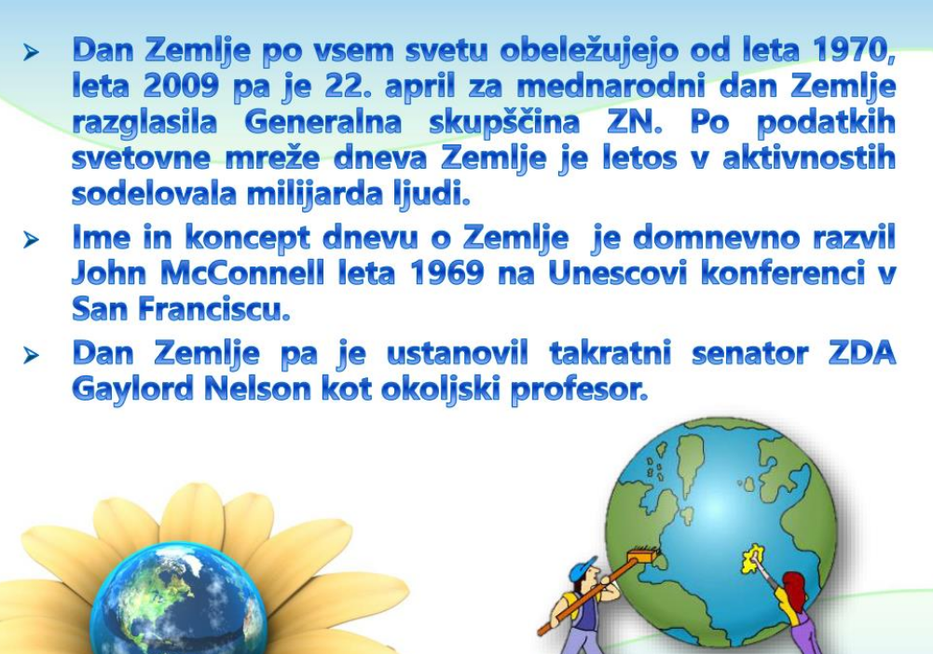

Slide 5


Slide 6
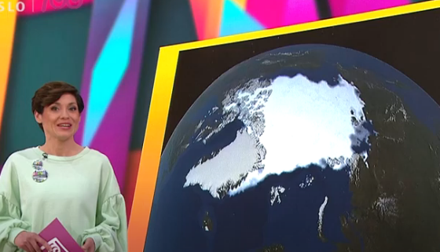
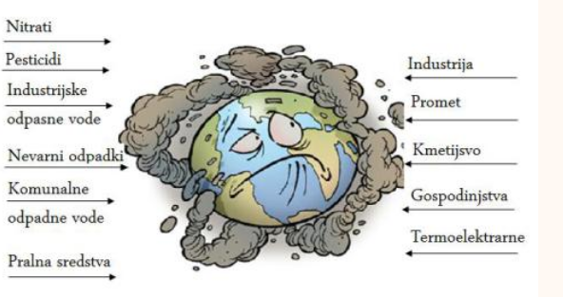
KAJ VSE UNIČUJE ZEMLJO?
https://www.youtube.com/watch?v=JW7e2-G5UOs

Slide 7
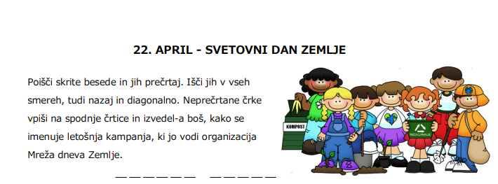
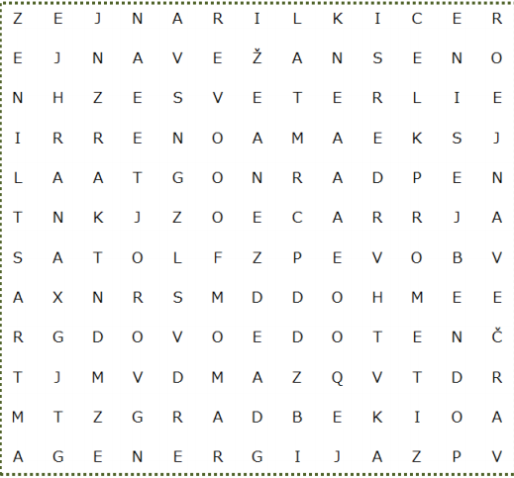

Slide 8
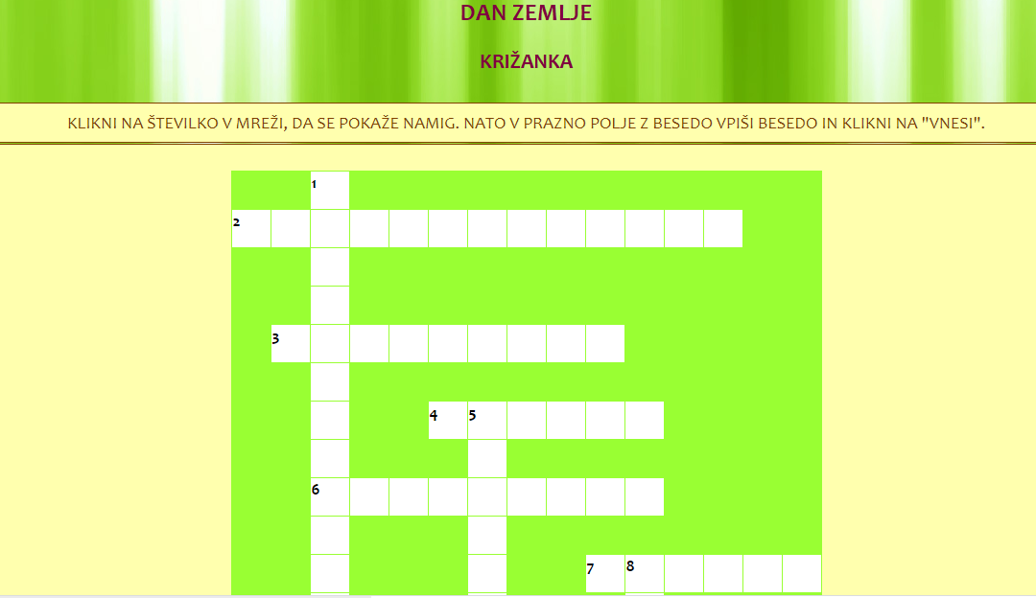
https://uciteljska.net/kvizi/HotPot/Dan_zemlje/Dan_Zemlje.htm

Slide 9
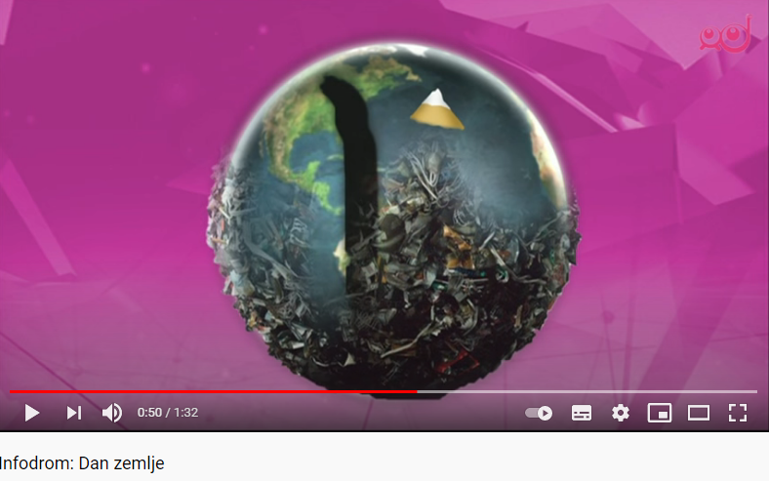
Izdelaj plakat na temo podnebnih sprememb: (Razlike med vremenom, podnebjem in ozračjem; Kaj so podnebne spremembe?; Vzroki zanje: / Kdo je odgovoren zanje?; Kako človek pripomore k podnebnim spremembam?; Posledice podnebnih sprememb…)
Oglej si filmčke ter zapiši svojo misel …
https://www.youtube.com/watch?v=DLJao8Q_WkU
https://youtu.be/f23ZK0bOO8M
https://youtu.be/UfyE4GZ1_JA
Ozaveščanje:http://www.slovenija-co2.si/index.php/o-co2
https://www.amnesty.si/podnebne-spremembe
https://www.youtube.com/watch?v=6XxuiQkUN9A

Slide 10
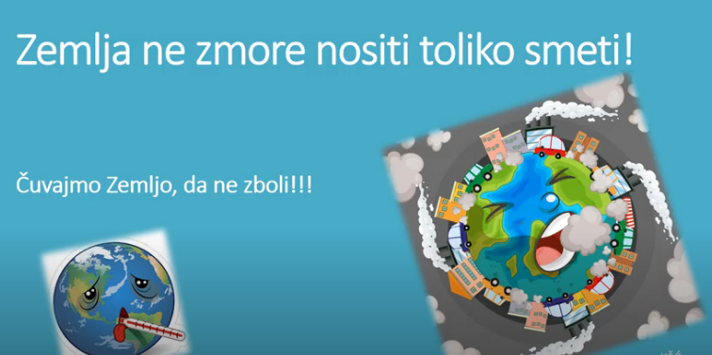
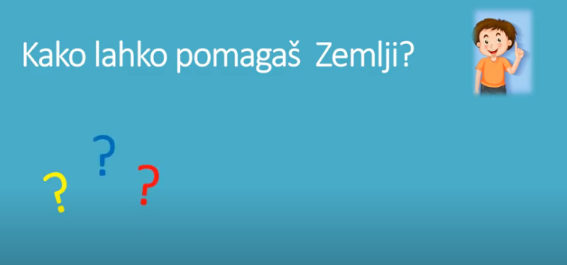

Slide 11
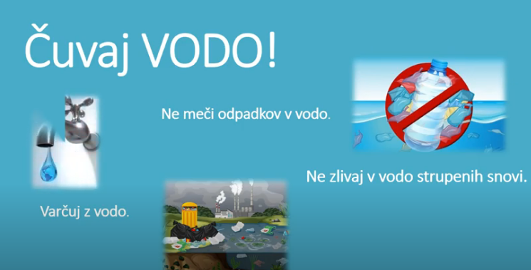


Slide 12
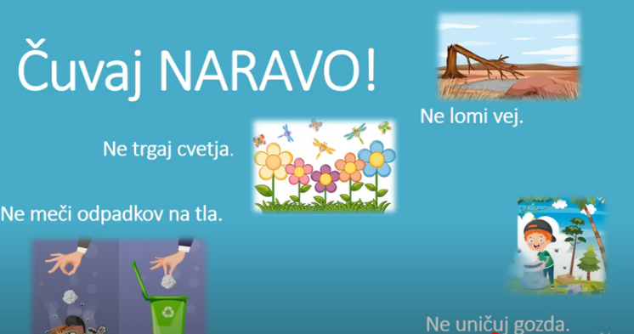
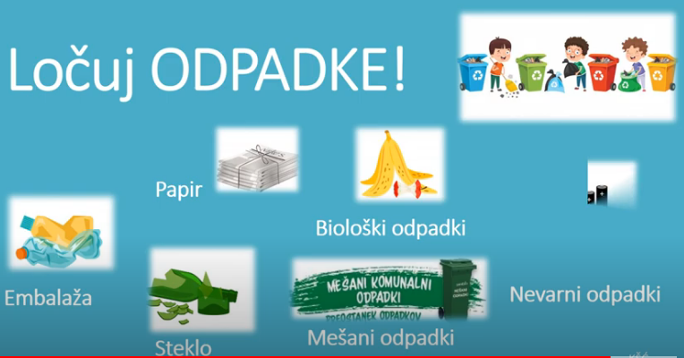

Slide 13
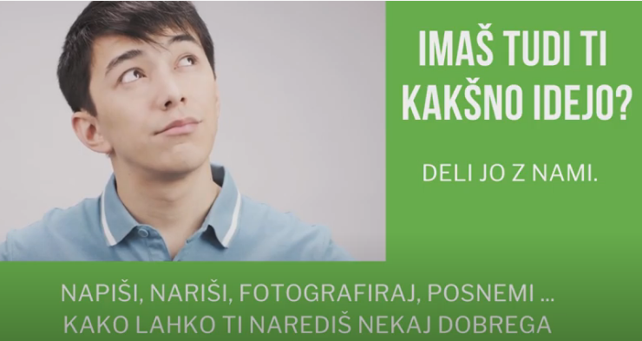
IZBERI AKCIJE ZA DAN ZEMLJE:
SADIM RASTLINE
NABIRAM IN SUŠIM ZDRAVILNE RASTLINE ZA ČAJ ALI SIRUP
ČISTIM OKOLICO
ČISTIM OBREŽJE POTOKA
POMAGAM ŽIVALIM
KREPIM ZAVEDANJE O POMENU PLANETA SKOZI ODDAJE
IZDELAM PLAKAT
PIŠEM OPOMNIKE ZA VARČEVANJE
DRUGO…
POSLIKAJ VSAJ DVE DEJAVNOSTI IN IZDELAJ VOŠČILO
IZDELAJ VOŠČILO ZEMLJI ZA RD

Slide 14
ALI BODO IMELE ČEBELE DOVOLJ MEDIČINE?
POIŠČI TRI CVETOČA DREVESA IN OPAZUJ CVETOVE. KATERIM DREVESOM PRIPADAJO? KAKŠNE BARVE SO? KAJ BO ZRASLO NA TEH DREVESIH? ALI JIH JE POZEBA MOČNO PRIZADELA?
VSE POSLIKAJ TER PRIPRAVI KRATKO PREDSTAVITEV!
POIŠČI PET CVETOČIH ROŽ – TRAVNIŠKE ALI OKRASNE, NA VRTU ALI GREDICAH.
POIMENUJ JIH. OPAZUJ SESTAVNE DELE ROŽ.
POJDI V GOZD IN SI OGLEJ TRI RAZLIČNA DREVESA. KAJ SE Z NJIMI DOGAJA? OPIŠI.
ALI SI VIDEL KATERO ŽIVAL?

Slide 15
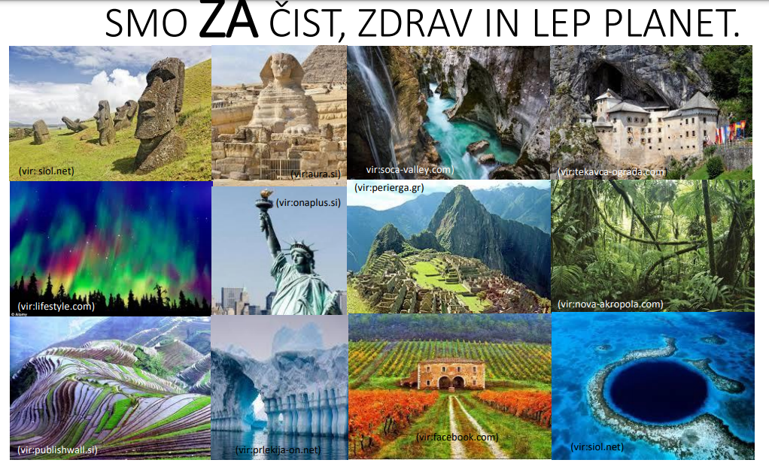

Slide 16
